Slide 1
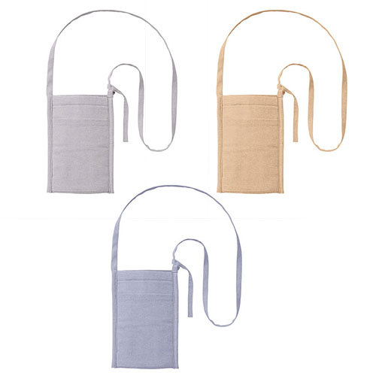
【提案書】
シャンブリック 保冷ボトルホルダーサコッシュ
特徴
500mlペットボトルがピッタリ入るサイズの保冷機能が付いたボトルホルダーサコッシュです。再生ファブリック糸使用でとてもエシカル。長さ調節可能なショルダー紐＆ポケット付きです。
商品写
納期
納期スペース
仕様
カラー展開：ベージュ、サックスブルー、グレー
素材：ポリエステル、コットン、アルミ
サイズ：本体/約140×200(mm)・持ち手/約9×1200(mm)
お見積
お見積りスペース

